Slide 1
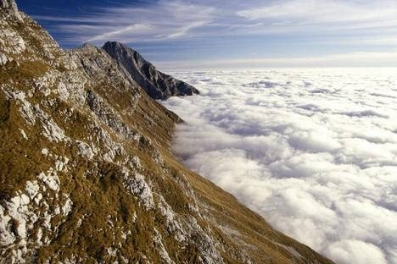
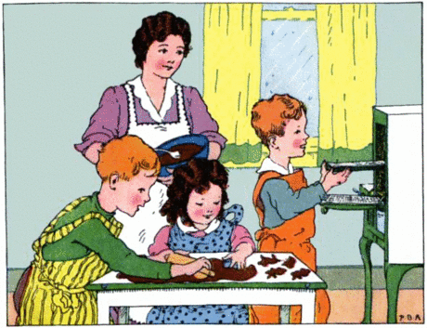
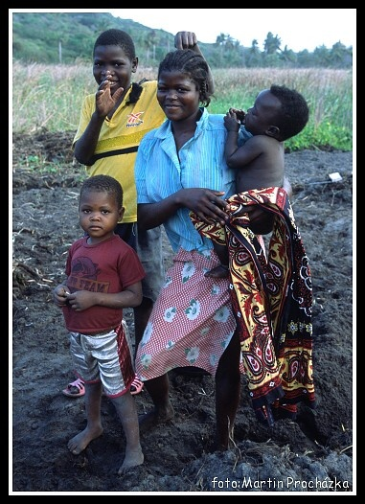
Č l o v ě k (výklad učiva) Počet hodin: 1 5. ročník

Slide 2
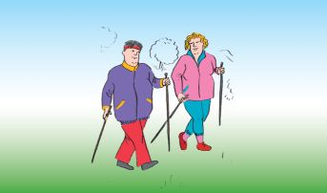
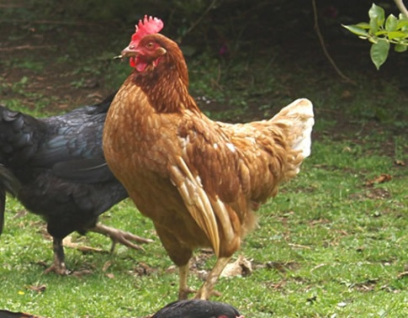
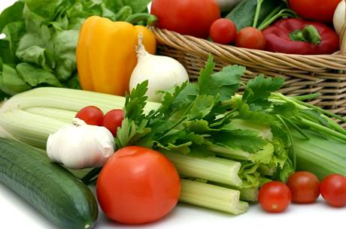
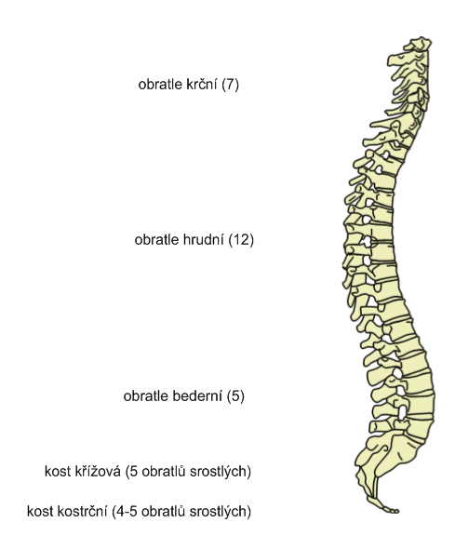
Č L O V Ě K
Člověk je ž i v o č i c h
živí se jinými organismy (rostlinami i živočichy)
pohybuje se z místa na místo
Člověk patří do skupiny o b r a t l o v c ů:
má v těle kosti a páteř složenou z obratlů
Člověka řadíme do skupiny s a v c ů

Slide 3
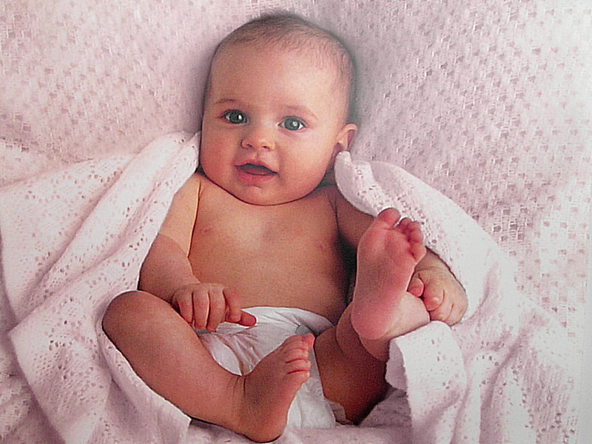
Č l o v ě k = s a v e c
rodí živá mláďata, která se živí mateřským mlékem (žena=matka po devítiměsíčním těhotenství porodí miminko, které je zcela závislé na matce a musí být kojeno mateřským mlékem)
má tělo pokryté srstí (pravěcí lidé se nejvíce podobali opicím), dnešní člověk má již pouze zbytky ochlupení

Slide 4
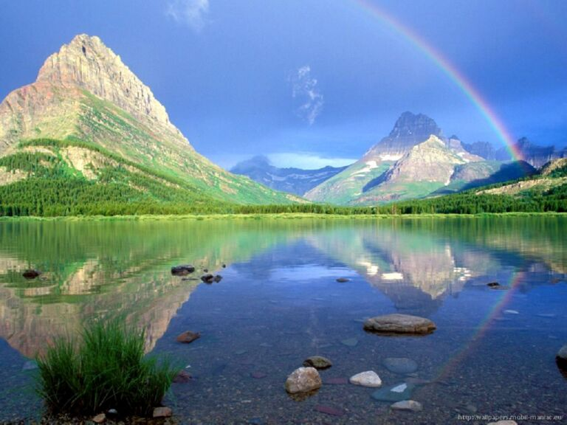
Nezbytné podmínky života
sluneční záření
voda
vzduch
potrava
Příroda je základem životního prostředí člověka.

Slide 5
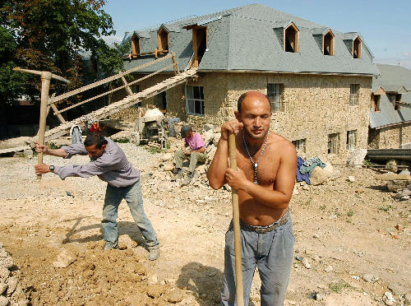
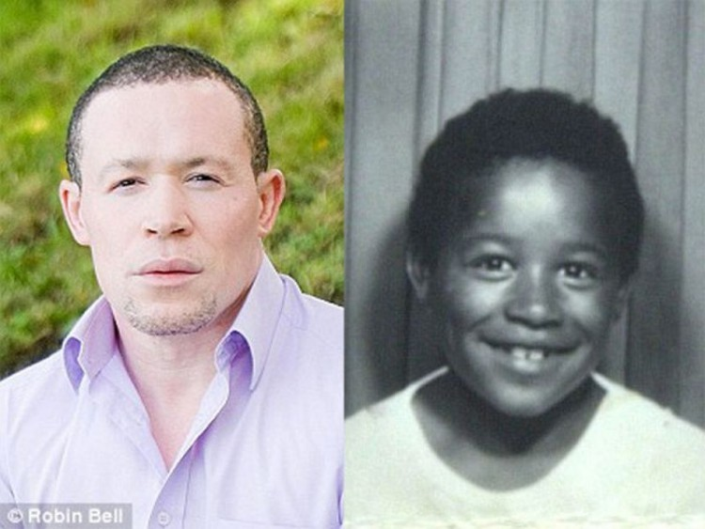
Člověk je tvor moudrý.
Lišíme se od ostatních živočichů,
způsobem života.
Přemýšlíme a dorozumíváne se řečí.
Umíme pracovat (to nám umožňuje zručnost ruky).
NEZÁLEŽÍ NA BARVĚ PLETI VÝŠCE ČI TĚLESNÉM VZHLEDU ČLOVĚKA, ALE
VŽDY NA TOM, JAK SE CHOVÁ.

Slide 6
Jak se nazývá věda zabývající se vznikem a vývojem člověka?
zmenšený obraz povrchu Země
6. planeta sluneční soustavy
název největšího oceánu
4. planeta sluneční soustavy
centrum nervové soustavy
mají tělo pokryté peřím a křídla
živočichové nemající kostru
nejchladnější podnebný pás
vzdušný obal země
zmenšený model naší planety
podnebný pás okolo rovníku
okem neviditelné organismy

Slide 7
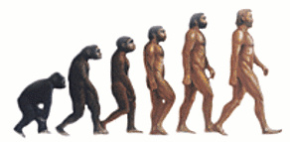
Člověk v číslech
Dnes žije na světě
6,7 miliardy lidí.
V ČR žije přibližně
10 510 000 obyvatel.
Nejlidnatější kontinent je Asie s nejlidnatější zemí Čínou.
Nejstarší nález rodu Homo pochází z 2. 11. 1994 z Etiopie (Afrika), je starý 2,33 milióny let.
Nejstarší nález druhu Homo sapiens byl nalezen ve španělských krasových jeskyních
a je starý 800 000 let.

Slide 8
Použité materiály:
Učebnice Přírodověda 5, Fortuna, 2001
www.skola-esoteriky.cz
www.cs.wikipedia.org
www.obesity-news.cz
www.zscr.cz
www.endy25.blog.cz
www.ceskenoviny.cz
www.image.tn.nova.cz
www.wpclipart.com/world_history
www.pdclipart.org

Slide 9
Učební materiál:
Autor: Mgr. Marcela Krychová
Ročník: 5.
Předmět: přírodověda
Počet vyuč.hodin: 1
Škola: ZŠ L.Kuby 48, České Budějovice
Druh uč.materiálu: prezentace Microsoft PowerPoint
Školní rok 2011/12 a dále
Registrační číslo: 6_I_9

